Slide 1
Vítejte na třetí místní konferenci
Strategické řízení a plánování
ve školách a v územích
13. 11. 2018 Ústí nad Labem
CZ.02.3.68/0.0/0.0/15_001/0000283

Slide 2
Centrum podpory SRP - Ústí nad Labem
Aktivity:
KA01 – osobní konzultace (119)– šablony I a II (MŠ, ZŠ, SŠ, SVČ, ZUŠ)
telefonické a e-mailové konzultace (MŠ, ZŠ, SŠ, SVČ, ZUŠ)
hromadné konzultace/semináře (11) – šablony II (MŠ, ZŠ, SVČ, ZUŠ)
setkání pro příjemce Ipo MAP a konzultace
KA02 – Individuální pomoc – školy v intenzivní podpoře – celkem 5 škol
KA03 – Vzdělávací program pro širší vedení školy – Strategické řízení a
plánování ve školách – 2017/2018 – 1 běh, 2018/2019 -2 běhy

Slide 3
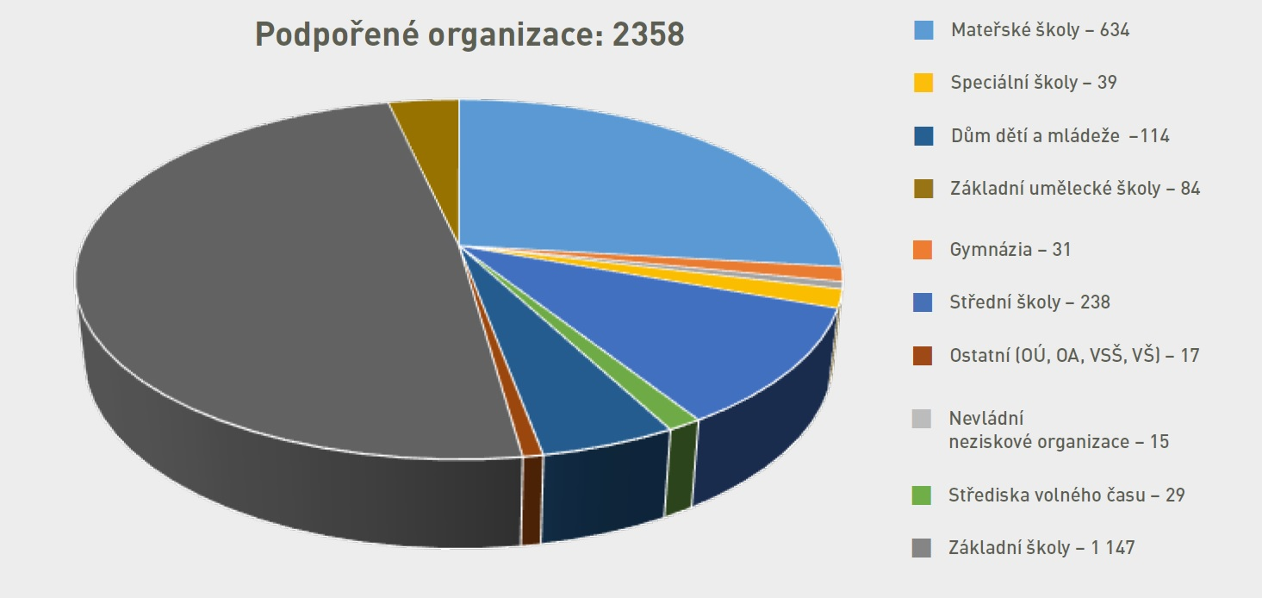
Co máme už za sebou v projektu SRP?

Slide 4
KA 02 – Individuální pomoc
Školy v intenzivní podpoře: 1.vlna IP ZŠ Chlumec, Muchova 228, KRŠ - Irena Koťátková ZŠ a MŠ Krupka, Teplická 400, KRŠ – Irena Koťátková/Klára Šafránková 2.vlna IP ZŠ Most, Svážná 2342, KRŠ – Ramona Grohová MŠ Velké Žernoseky 159, KRŠ – Ivana Koudelová ZŠ a MŠ Teplice, Koperníkova 2592, KRŠ – Klára Šafránková

Slide 5
Individuální pomoc/intenzivní podpora Zapojení škol – etapy
Školy vstupují do intenzivní podpory ve třech etapách:
1. etapa: od 1. 9. 2017 (17 škol)
2. etapa: od 1. 9. 2018 (46 škol)
3. etapa: od 1. 9. 2019 (10 škol)
Podpora každé zapojené školy je 20 měsíců (2 školní roky):
1. pololetí – identifikace rozvojových potřeb školy
Výstup: Analytická zpráva Rozvojové potřeby školy
2. pololetí – definování strategických cílů a vizí
Výstup: Strategický plán rozvoje školy, ŠAP
3. a 4. pololetí: implementace ŠAP, evaluace
Výstup: Evaluační zpráva o pokroku školy, reflektivní zpráva za organizaci

Slide 6
Aktuální situace
1. vlna - 17 škol z celé ČR zapojených v intenzivní podpoře
17 ŠKR – školní koordinátor rozvoje – většinou ředitelé daných škol
14 KRŠ – konzultant rozvoje školy
Příprava a tvorba benchlearningové sítě škol

Slide 7
Aktuální situace
2. vlna - 46 škol z celé ČR zapojených v intenzivní podpoře
46 ŠKR – školní koordinátor rozvoje – většinou ředitelé daných škol
41 KRŠ – konzultant rozvoje školy
Příprava a tvorba benchlearningové sítě škol

Slide 8
Benchlearning
Benchlearning – sdílení znalostí a dobré praxe
Benchmarking – v komerční sféře, nepřetržitý a systematický proces porovnávání a měření produktů, procesů a metod vlastní organizace s těmi, kdo byli uznáni jako vhodní pro toto měření, za účelem definovat cíle zlepšování vlastních aktivit.
SRP se snaží o implementaci této metody do školského prostředí a nastavení systému benchlearningové sítě škol.
Dokumenty: Popis metody benchlerningu
Návrh implementace benchlearningu do škol
Metoda benchlearningu v systému intenzivní podpory

Slide 9
Děkuji za pozornost
CZ.02.3.68/0.0/0.0/15_001/0000283

